Slide 1



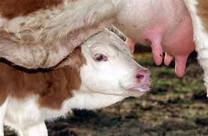
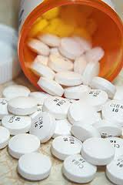

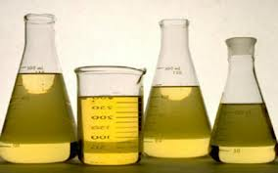



Audiência Pública
CCT – CAS – CDH
05/04/2016
Pesquisa da Fosfoetanolamina
Ações do Ministério da Ciência, Tecnologia e Inovação
Jailson Bittencourt de Andrade
Secretário de Políticas e Programas de Pesquisa e Desenvolvimento - MCTI

Slide 2

Breve Histórico
Reunião com Senador Ivo Cassol no MCTI em 13/10
MCTI contatou pesquisadores:
  Eliezer Barreiro – UFRJ;
  Jorge Kalil – Butantan & USP;
  Manoel Odorico de Moraes Filho – UFC;
  João Batista Calixto - CIENP e UFSC;
  Glaucius Oliva – USP São Carlos;
  Mauro Teixeira – UFMG.

Slide 3
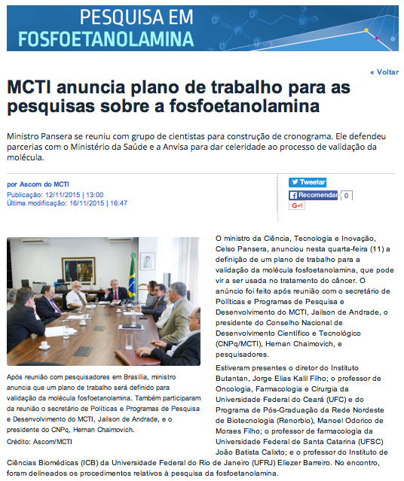

Slide 4

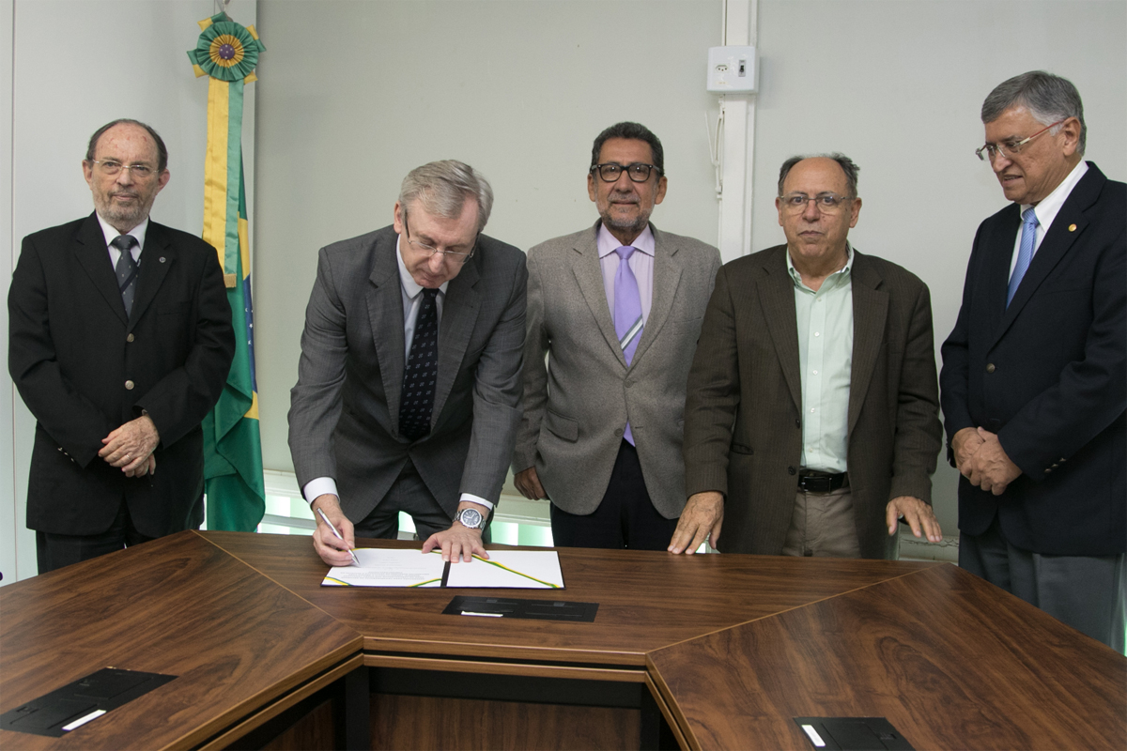
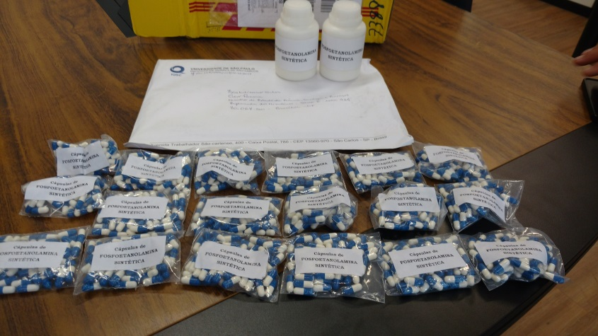
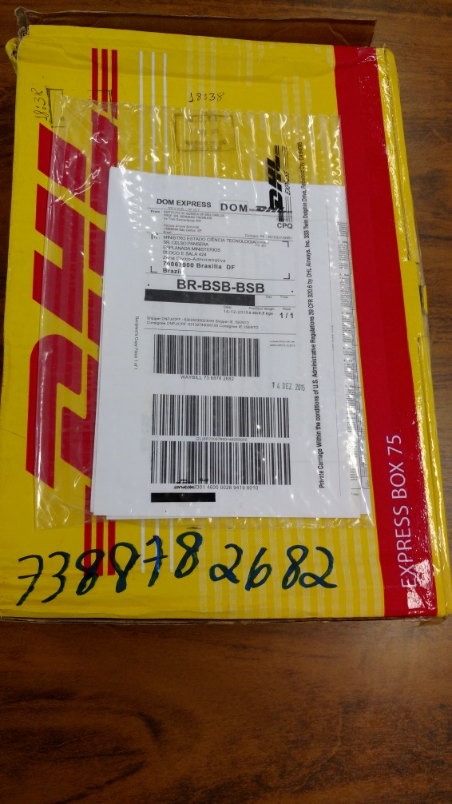
16/11/2015
25/11/2015
16/12/2015
MCTI recebeu da USP:
i) 18 pacotes com 60 cápsulas de 0,5 g cada;
ii) duas embalagens plásticas contendo 250g cada.
O Material foi preparado, no IQSC-USP, pelo Sr. Salvador Claro Neto sendo entregue ao Reitor da USP em 09/12/2015

Slide 5

Manoel Odorico de Moraes Filho
Bolsista de Produtividade em Pesquisa do CNPq - Nível 1A
Graduado em Medicina pela Universidade Federal do Ceará (1976);
Mestre em Farmacologia pela Universidade Federal do Ceará (1981);
Doutor em Oncologia pela Universidade de Oxford - Inglaterra (1989);
Professor titular de Farmacologia Clínica do Departamento de Fisiologia e Farmacologia da Faculdade de Medicina da UFC;
Publicou 284 artigos científicos completos em periódicos especializados e 14 capítulos de livros;
Orientou mais de uma centena de estudantes de iniciação científica, formou 40 mestres, 21 doutores e 9 pós-doutores.
Realização de Estudos Pré-Clínicos e Clínicos (FASE 1) Com a Fosofoetanolamina Visando o seu possível Uso no Tratamento do Câncer: Atividade Antitumoral in vitro e in vivo e Ensaio Clínico Fase1.

Slide 6

João Batista Calixto
Bolsista de Produtividade em Pesquisa do CNPq - Nível 1A
Graduado em Ciências Biológicas pela Universidade de Brasília (1973);
Mestre em Farmacologia pela Universidade Federal de São Paulo -(1976);
Doutor em Farmacologia pela Universidade de São Paulo,
Possui mais de 400 trabalhos científicos publicados em revistas especializadas de nível internacional. Esses trabalhos receberam mais de 12.000 citações;
Orientou 39 dissertações de Mestrado, 35 teses de Doutorado e 27 estudantes de Pós-Doutorado e mais de 100 alunos de Iniciação Científica;
Possui 24 patentes no Brasil e no exterior (solicitadas e aprovadas) e participou do desenvolvimento de 04 produtos que estão atualmente no mercado.
Realização de Estudos Pré-Clinicos e Clinicos (FASE 1) Com a Fosofoetanolamina Visando o seu possível Uso no Tratamento do Câncer: Estudos com a fosfoetanolamina produzida na USP e sintetizada de acordo com “boas prátricas de fabricação”.

Slide 7

Eliezer Jesus de Lacerda Barreiro
Bolsista de Produtividade em Pesquisa do CNPq - Nível 1A
Farmacêutico, pela Universidade Federal do Rio de Janeiro (UFRJ) (1970);
Mestre em Química de Produtos Naturais UFRJ (1973);
Doutor em Ciências de Estado, Chimie Médicale na Université Scientifique et
Médicale de Grenoble (1978);
Professor Titular da Universidade Federal do Rio de Janeiro desde 1986.
Autor de 320 artigos científicos publicados em periódicos indexados. Tem 5129 citações no Scopus.
É inventor de 15 pedidos de patentes depositados no INPI (BR), em vários PCTs e em patente concedida pelo United States Patent and Trademark Office.
Orientou/co-orientou 93 pós-graduandos nas áreas da Química Medicinal, Ciências Farmacêuticas, Biofísica, Farmacologia e Química Medicinal;
Coordenador Científico do Instituto Nacional de Ciência e Tecnologia em Fármacos e Medicamentos.
Realização de Estudos Pré-Clinicos e Clínicos (FASE 1) Com a Fosofoetanolamina Visando o seu possível Uso no Tratamento do Câncer: Estudos Sintéticos e Estruturais da Fosfoetanolamina

Slide 8


Luiz Carlos Dias
Bolsista de Produtividade em Pesquisa do CNPq - Nível 1A
possui Graduação em Química (UFSC, 1988);
Doutorado em Química (UNICAMP, 1993);
Pós-Doutorado (Harvard University/EUA, 1994-1995);
Professor Titular do IQ/UNICAMP;
Tem 98 publicações, 1 capítulo de livro e 2 patentes, ministrou 149 conferências (114 nacionais, 35 internacionais);
Orientou 23 alunos de Mestrado, 16 de Doutorado, 28 de Iniciação Científica e supervisionou 16 pós-doutorandos
Realização de Estudos Pré-Clinicos e Clínicos (FASE 1) Com a Fosofoetanolamina Visando o seu possível Uso no Tratamento do Câncer: Estudos Sintéticos e Estruturais da Fosfoetanolamina

Slide 9
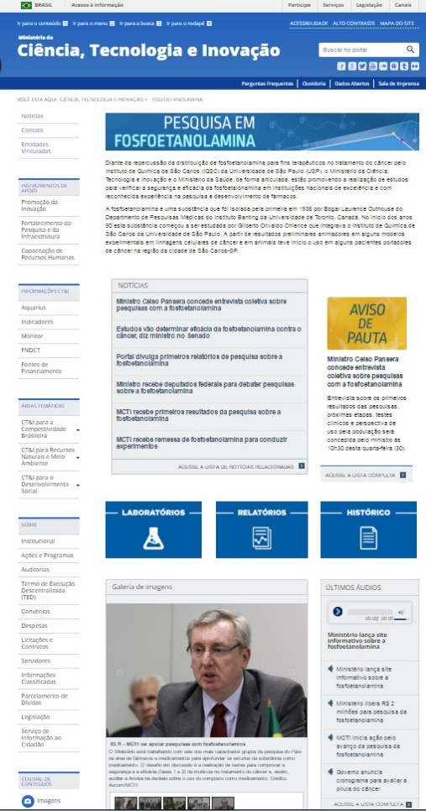
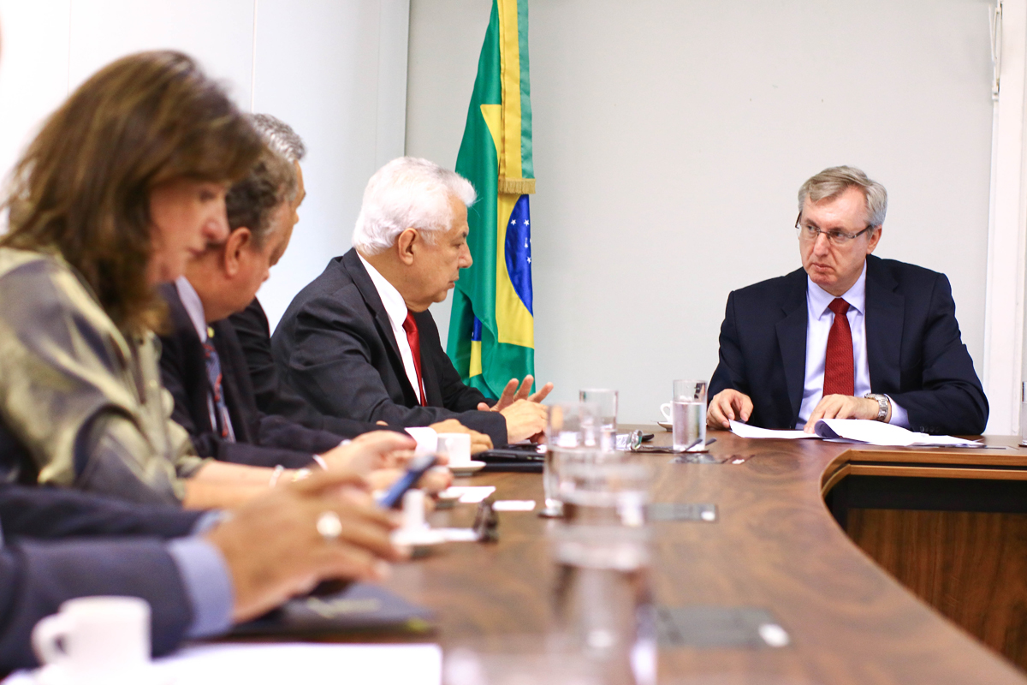
03/03/2016
Portal divulga primeiros relatórios de pesquisa sobre a fosfoetanolamina
18/03/2016

Slide 10
Relatórios
1 - IDENTIFICAÇÃO, CARACTERIZAÇÃO E SÍNTESE DOS COMPONENTES DAS CÁPSULAS DE FOSFOETANOLAMINA (FOS) – Relatório Executivo e Relatório Completo
Os resultados indicaram que as cápsulas de FOSFOETANOLAMINA (FOS) provenientes do Instituto de Química de São Carlos da Universidade de São Paulo (IQSC-USP), encaminhadas pelo Ministério da Ciência, Tecnologia e Inovação (MCTI), contém:
• 32,2% de FOSFOETANOLAMINA (FOS) - (sendo ca. 6,2% associada a íons metálicos);
• 18,2% de MONOETANOLAMINA PROTONADA (MEA.H+);
• 3,9% de FOSFOBISETANOLAMINA (FBEA);
• 34,9% de fosfatos de cálcio, magnésio, ferro, manganês, alumínio, zinco e bário (Pi);
• 3,6% de pirofosfatos de cálcio, magnésio, ferro, manganês, alumínio, zinco e bário (PPi);
• 7,2% de água (H2O).
Dentre o total de 60 cápsulas recebidas, 16 cápsulas foram abertas e pesadas. Os pesos encontrados foram: 233 mg, 273 mg, 278 mg, 304 mg, 316 mg, 317 mg, 325 mg, 328 mg, 331 mg, 342 mg, 345 mg, 348 mg, 352 mg, 358 mg, 359 mg e 368 mg. A informação contida no rótulo era: FOSFOETANOLAMINA SINTÉTICA, 500 mg.

Slide 11
Relatórios
2 - Avaliação do Potencial Citotóxico e Hemolítico in vitro da Fosfoetanolamina Sintética (FS)
Com base no protocolo do NCI, o composto FS não é considerado citotóxico, visto que apresentam valores de CI50 que variaram de 8,6 a 43,4 mM.

Slide 12
Relatórios
3 - AVALIAÇÃO DA ATIVIDADE CITOTÓXICA E ANTIPROLIFERATIVA DA FOSFOETANOLAMINA, MONOETANOLAMINA E FOSFOBISETANOLAMINA EM CÉLULAS HUMANAS DE CARCINOMA DE PÂNCREAS E MELANOMA.
Monoetanolamina apresentou atividade citotóxica e antiproliferativa, sendo contudo, várias ordens de magnitude menos potente que os antitumorais Cisplatina e Gencitabina, utilizados como controle positivo.
Fosfoetanolamina e a Fosfobisetanolamina não apresentaram nenhuma atividade citotóxica nem antiproliferativa em nenhuma das metodologias utilizadas.

Slide 13
Relatórios
4 - AVALIAÇÃO DA GENOTOXICIDADE DA FOSFOETANOLAMINA (USP – São Carlos): TESTE DE MUTAÇÃO REVERSA EM Salmonella typhimurium (TESTE DE AMES – ENSAIO Salmonella/ MICROSSOMA)
Fosfoetanolamina (USP – São Carlos), não apresentou atividade mutagênica quando avaliada no teste de mutação reversa em bactérias Salmonella typhimuirium, na ausência ou na presença de ativação metabólica .

Slide 14
Relatórios
5 - AVALIAÇÃO DA MÁXIMA DOSE TOLERADA E SELEÇÃO DE DOSES DA FOSFOETANOLAMINA SINTÉTICA, PRODUZIDA PELO IQSC-USP EM ROEDORES
Os resultados obtidos no presente estudo demonstraram que os tratamentos realizados, nos períodos avaliados – dose única até 5000 mg/kg via oral (etapa I), ou através de doses repetidas (1.000 mg/kg) durante 7 dias (etapa II), a sustância teste não apresentou nenhum sinal indicativo de toxicidade em nenhum dos parâmetros avaliados.

Slide 15
Relatórios
6 - AVALIAÇÃO DA GENOTOXICIDADE DA FOSFOETANOLAMINA SINTÉTICA (produzida na USP- São Carlos): TESTE DE MICRONÚCLEOS EM MEDULA ÓSSEA DE CAMUNDONGOS
Os resultados obtidos neste estudo demostram que o tratamento realizado com a substância teste Fosfoetanolamina (USP – São Carlos), não apresentou efeitos citotóxicos ou genotóxicos nas condições experimentais utilizadas.

Slide 16
O que se sabe até o momento:
As cápsulas apresentam:
A Fosfoetanolamina não apresentou atividade citotóxica, antiproliferativa, mutagênica ou genotóxica;
A Monoetanolamina apresentou atividade citotóxica e antiproliferativa mas menos potente que os antitumorais atualmente utilizados.
3,9%
32,2%
18,2%
34,9%
3,6%

Slide 17

Obrigado!
jailson.andrade@mcti.gov.br

